Slide 1


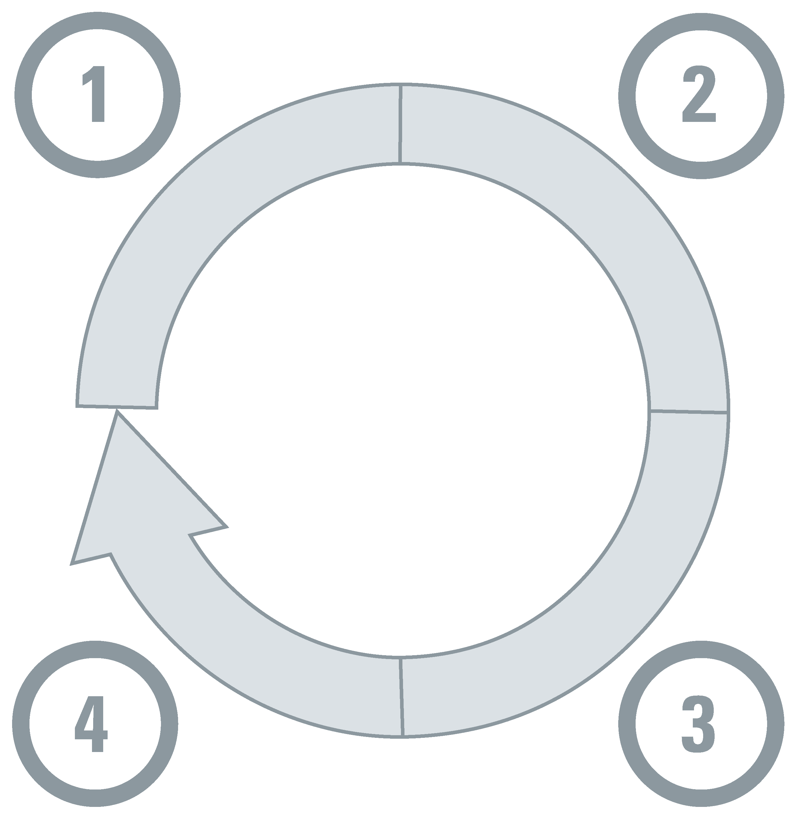












证据支持机构将支持政府决策者快速访问全球证据，提供高度本土化的见解，同时提供从国家（和地方）层面证据中所得的见解
国内证据
全球证据
其他类型信息
（在决策周期中逐步进行，
其中任何一个都可能成为本土化证据综合的重点）
（适用于决策周期中的一个或多个步骤）
理解问题及原因
选择解决问题的方案
证据综合，最好是动态的
（从世界各地学习到的，包括不同群体和背景差异）
辖区审查
（记录各省、地区和其他国家的政
策、做法和经验，并对其进行评估）
 | 数据分析
 | 建模
 | 定性见解
 | 建模
 | 评价
 | 定性见解
 | 指南
 | 技术评估
范围审查
（基于国家和全球层面完成的前瞻性工作）
新出现的证据
（随着证据的迅速发展，
从世界各地学习到的）
关键知情者访谈总结（借助丰富的经验）和民意调查（收集意见）
监测实施和评估的效果
确认实施考虑的因素
协商过程总结（让公民和利益相关者参与集体解决问题的过程）和利益相关者参与更普遍
 | 数据分析
 | 评价
 | 定性见解
 | 行为/实施研究
 | 定性见解

